Slide 1
춘천시평생학습관
학습로드맵

Slide 2
저장/인터넷 다운로드
춘천시 평생 학습관
복구 프로그램 설치로 인하여 컴퓨터를 다시 시작할 시 다운 받았던 자료가 사라짐
자료 저장시 usb 사용
작업 완료후 메일로 자료 전송
보조기억 장치 활용(D드라이브에 본인 폴더 생성후 저장)

Slide 3
직장인 AI 활용 업무 스킬업 (AI 기초)
AI 기초
Google 계정 생성
챗GPT / Gemini(제미나이) 등
Google Workspace 활용
Google 환경 설정 및 서비스 사용
Google 드라이브 ,설문지 작업
AI 마케팅 / 생성형 AI / 생성형 AI 프리젠테이션
노트북 LM / AI 취업준비 활용
교재
Pdf 문서 제공

Slide 4
직장인 AI 활용 업무 스킬업 (한글 2022 문서)
한글 문서 작업
템플릿을 이용하여 문서 만들기
그림 삽입 및 북마크
링크 기능 설정
글머리 기호 및 번호 매기기 설정
단락 스타일
표 작업
협업 작업
교재
단계학습 한글 2022 기본&실무프로젝트, 출판사 : 렉스미디어닷넷)

Slide 5
직장인 AI 활용 업무 스킬업 (생성형 ai 디자인)
생성형 AI 디자인
미리캔버스, 캔바 활용 작업화면 파일 관리
생성형 프레젠테이션 만들기
카드뉴스,썸네일 이미지 만들기
명함,모션 광고 만들기
교재
PDF 문서 제공

Slide 6
직장인 AI 활용 업무 스킬업 (ai 숏츠 영상 제작)
AI 숏츠 영상 제작
유튜브 채널 생성 및 환경설정
생성형 AI로 숏츠 영상 기본 작업
생성형 AI 로 숏츠 영상 편집 작업
생성형 AI로 숏츠 영상 기획 및 시나리오 작업
교재
PDF 문서 제공

Slide 7
직장인 AI 활용 업무 스킬업 (스프레드시트 엑셀)
스프레드시트(문서)
스프레드시트 기본작업
기본서식 양식 만들기
기본함수 작업
피벗테이블 및 차트 작업
실무 프로젝트 작업
교재
단계학습 엑셀 2021 기본&실무프로젝트, 출판사 : 렉스미디어닷넷)

Slide 8
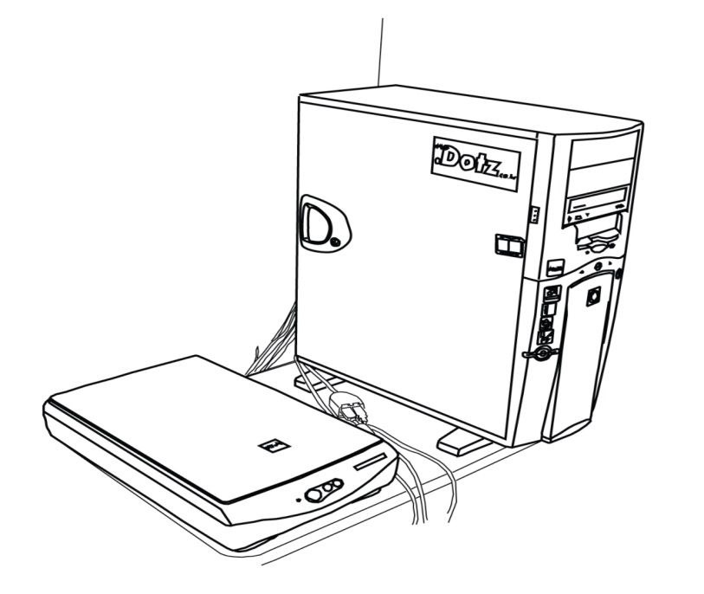
감사합니다.
담당교사 : 이승태(010-6248-9934)

